Slide 1


Los recortes
llenan de
basura
MADRID
JOSE LUIS
Plácido Domingo

Slide 2
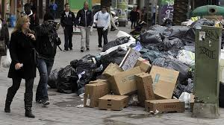

Slide 3
El fenómeno de la externalización de los servicios públicos (en Madrid también la sanidad, si los tribunales no lo impiden) vacía de sentido el papel del gobernante. Lo elegimos en las urnas en la creencia de que responderá ante los ciudadanos si no hace bien sus deberes. Al municipio, por ejemplo, le toca conseguir unas calles libres de basuras y se compromete a mantener limpia la ciudad. Pero no hemos adelantado nada con elegir a fulanito o a menganita si el alcalde, o la alcaldesa, puede alegar que el problema no es del Ayuntamiento, sino de la concesionaria, de sus trabajadores o de los sindicatos.
En el caso que nos ocupa, Ana Botella alega que el conflicto no va con ella (que no le compete, ha dicho) y, ya de paso, ciertos representantes de la derecha furiosa pueden sostener seriamente que la culpa es de los sindicatos, que están actuando como brazo ejecutor del PSOE para amargarles la vida a los madrileños. Con un par.

Slide 4
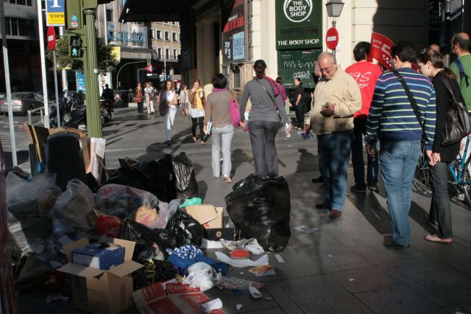

Slide 5
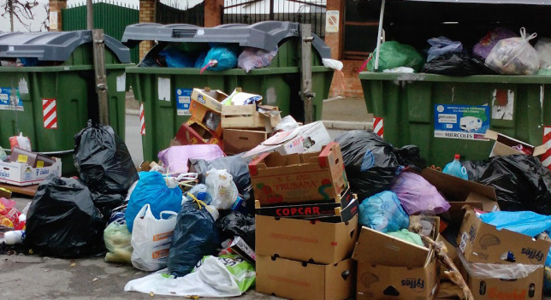

Slide 6
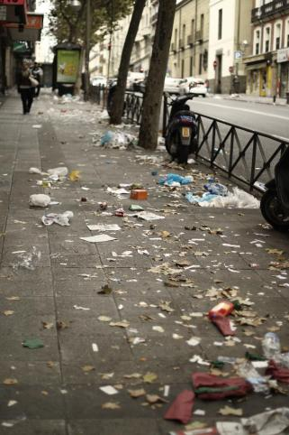
Los comerciantes lamentan el "enorme perjuicio" de la huelga de basura y temen iniciar la Navidad con Madrid sucia
Los comerciantes agrupados en que representan a 65.000 empresas han lamentado este lunes el "enorme perjuicio" que la huelga de limpieza viaria está ocasionando a los comercios de Madrid y temen que se pueda iniciar la campaña de Navidad con la ciudad tan sucia como está en estos momentos, tras una semana de huelga.

Slide 7
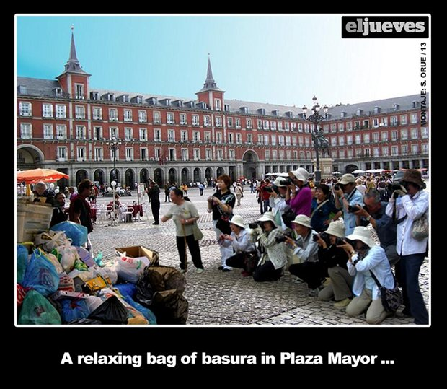

Slide 8
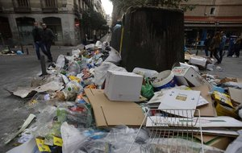

Slide 9
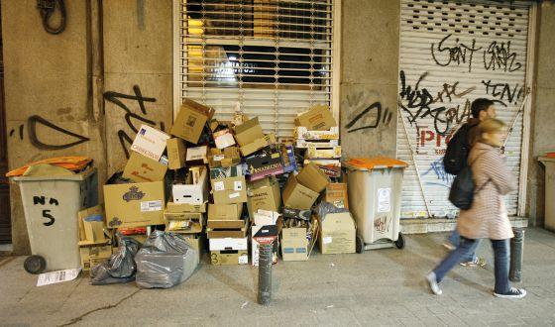

Slide 10
la huelga de limpieza y jardinería en las primeras horas de estas jornadas indefinidas de paro, que han comenzado este martes, como protesta por el nuevo sistema de contratación integral impulsado por el Ayuntamiento de Madrid.
La patronal de la limpieza, Aselip, aún no cuenta con datos cerrados sobre el seguimiento de la huelga indefinida iniciada este martes. Lo que sí han denunciado públicamente a Europa Press son los "desmanes de los piquetes", con cubos de basura volcados en la calle, además de lunas y retrovisores de camiones rotos.
Y es que desde la madrugada las papeleras y contenedores de la capital presentaban ya este aspecto desolador, una imagen que se repetirá durante las próximas jornadas de huelga. Los trabajadores del sector de la limpieza y jardinería del Ayuntamiento de Madrid están llamados a una huelga indefinida como protesta por el anuncio del Expediente de Regulación de Empleo que afectaría a 1.143 trabajadores. Además las empresas concesionarias tienen previsto la reducción de un 43% del salario para al resto de la plantilla

Slide 11
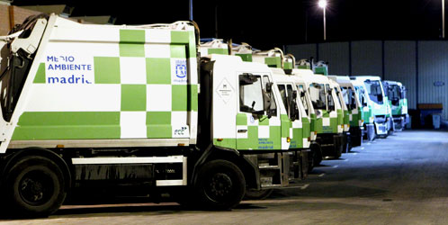

Slide 12
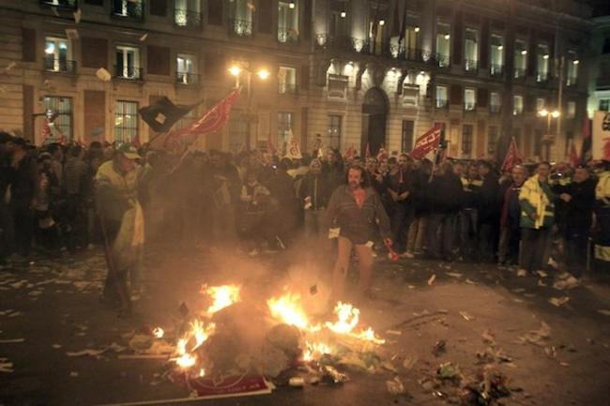

Slide 13
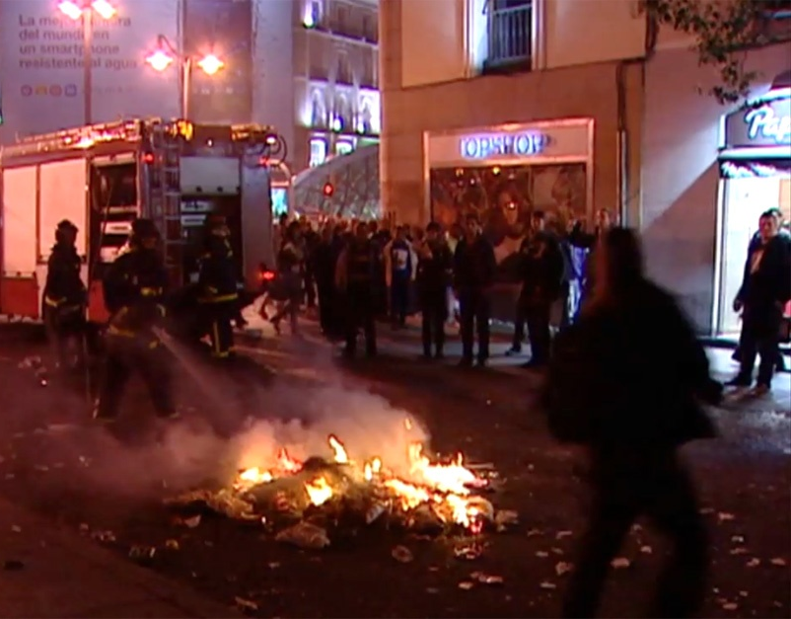

Slide 14
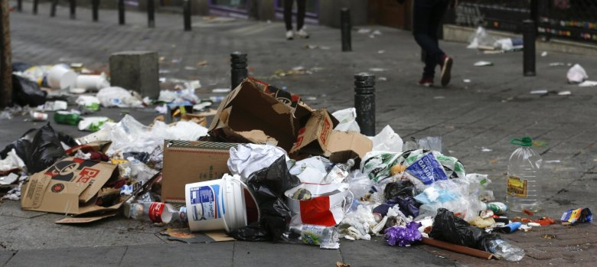
Manifestación en contra del ERE
Este lunes, cerca de 8.000 empleados de limpieza se manifestaron en al capital para protestar por las intenciones de las empresas concesionarias. No hubo incidentes a destacar, salvo la quema de contenedores y papeleras al paso de la marcha por la sede del Consistorio madrileño en la Plaza Cibeles.
La manifestación, encabezada bajo el lema "Barrenderos y jardineros de Madrid en lucha ¡No al ERE, no a los recortes!", comenzó en Atocha y finalizó en Sol.

Slide 15
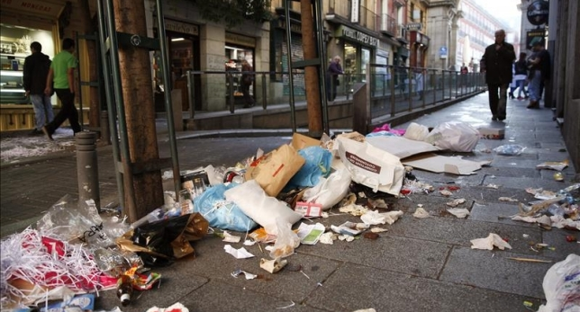

Slide 16
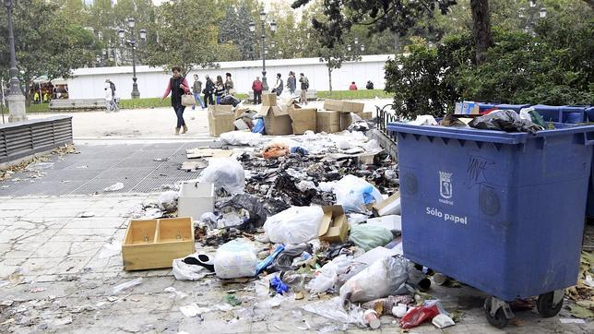

Slide 17
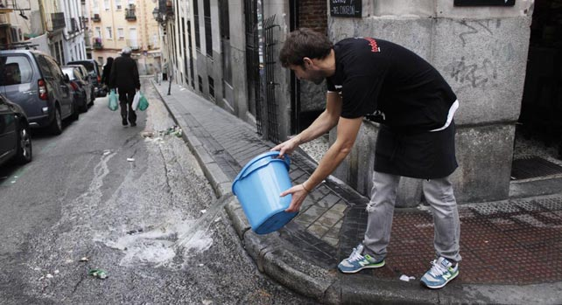

Slide 18
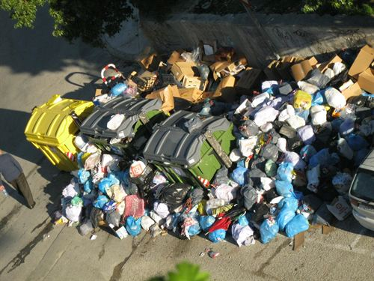

Slide 19
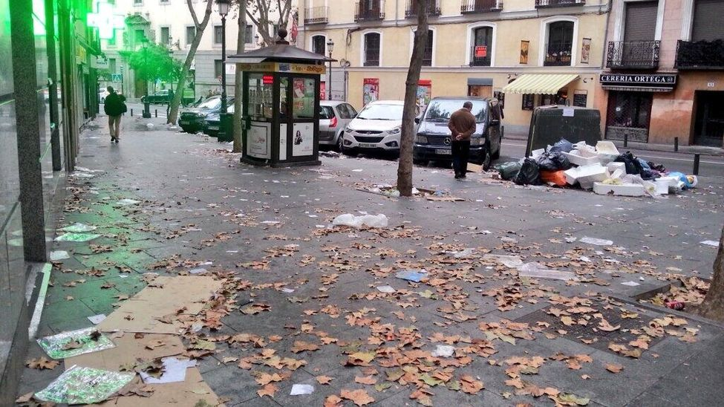

Slide 20
La basura se multiplica en las calles de Madrid después de ocho días de huelga
Papeleras repletas, contenedores rodeados de basura y aceras sucias. Es la imagen que presenta la capital desde el martes pasado
Los trabajadores de tres de las cuatro concesionarias de los servicios de limpieza viaria mantienen paros indefinidos y auguran un conflicto largo si el Ayuntamiento y las empresas no se sientan a negociar con los empleados
El gobierno municipal quiere manterse al margen del conflicto, pero dice que la huelga se están convirtiendo "en una muestra de guerrilla urbana y de sabotaje"

Slide 21
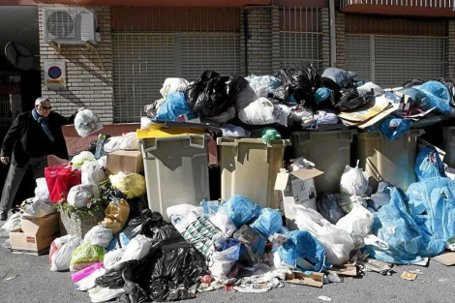

Slide 22
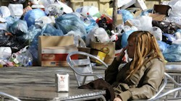

Slide 23
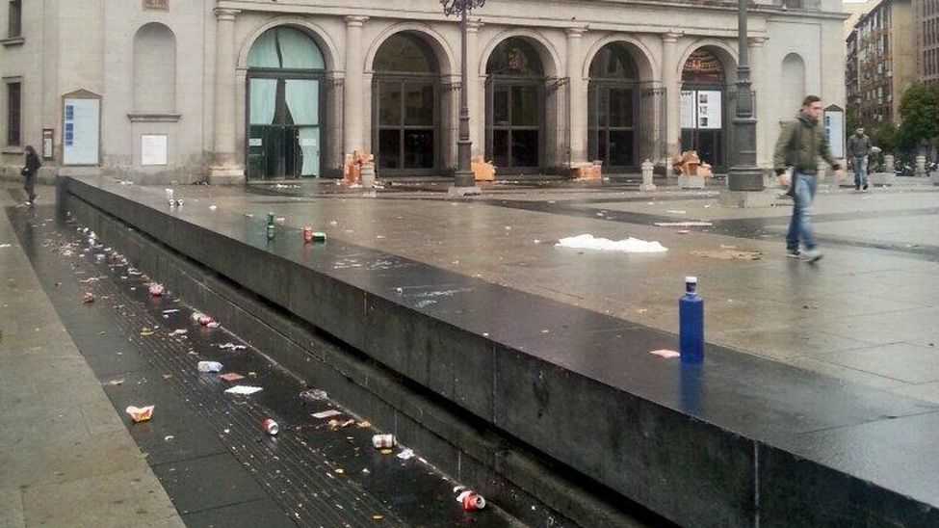
El titular de Medio Ambiente ha quitado responsabilidad al gobierno municipal en la resolución del conflicto. "Fueron las empresas las que se presentaron voluntariamente para prestar este servicio" y ,por tanto, sus ofertas "son su responsabilidad". Mientras, lugares tan emblemáticos de la capital como la Plaza de Ópera continúan llenándose de basura.

Slide 24
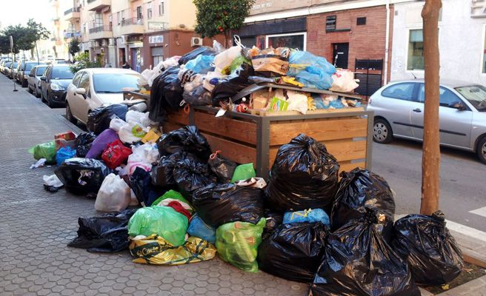

Slide 25
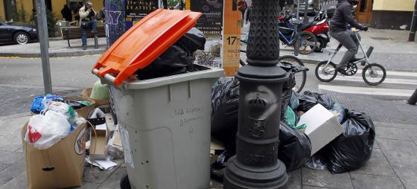
A la acumulación de basuras, sin recogerse desde el día 5, se une el vaciado de contenedores en algunas zonas de la ciudad.

Slide 26
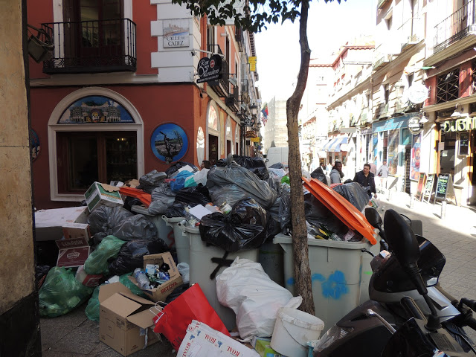

Slide 27
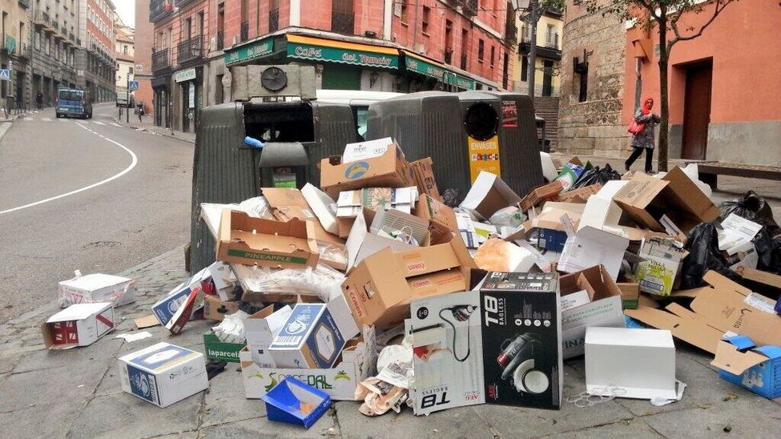

Slide 28
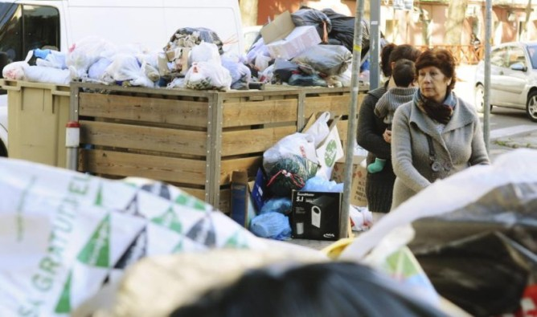

Slide 29
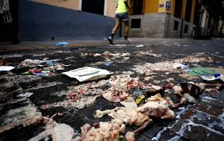

Slide 30
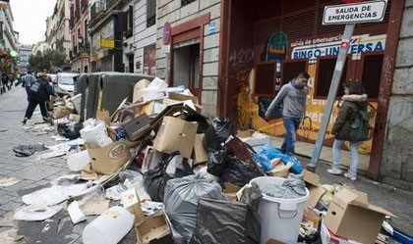

Slide 33
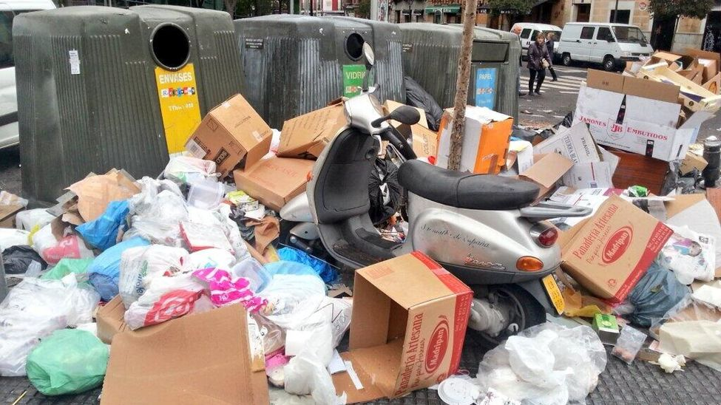

Slide 34
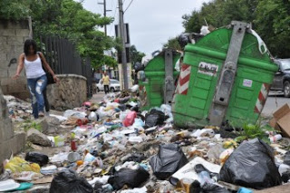

Slide 35
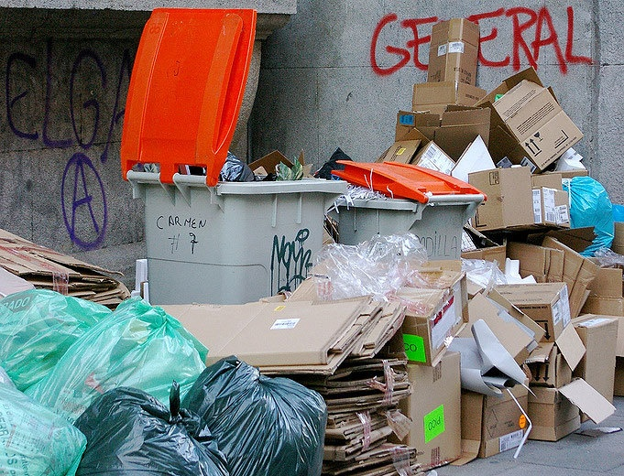

Slide 36
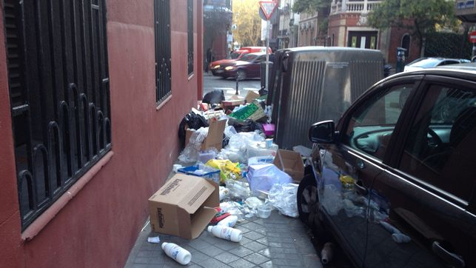

Slide 37
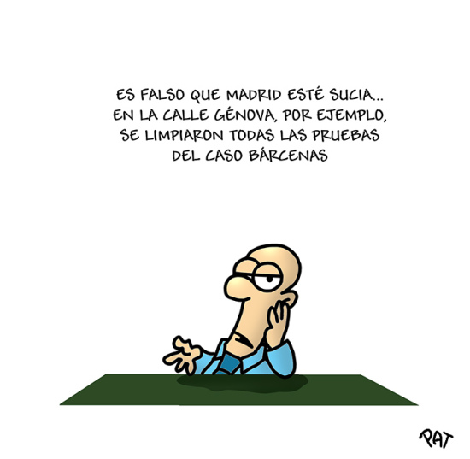

Slide 38
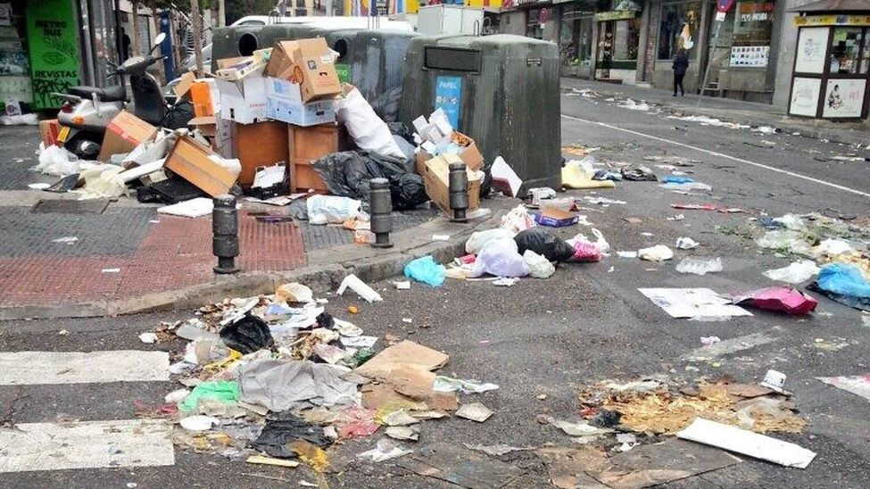

Slide 39
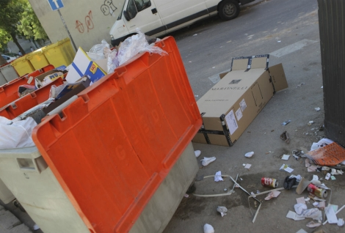

Slide 40
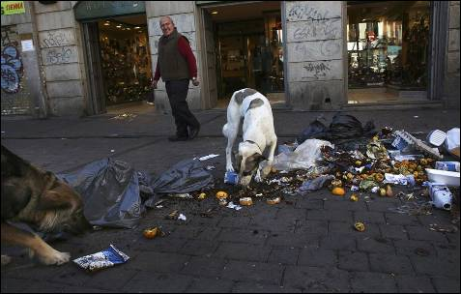

Slide 41
  UN FUERTE ABRAZO QUE TENGAS UN
  BUEN DIA
JOSE LUIS

Slide 42



Accede a la sección que desees desde aquí:
Propia Creación
De la Red
Dedicatorias | Fechas Especiales | Graciosos
Historia y Arte | Lugares | Musicales
Naturaleza y Ciencias | Política | Reflexión
Religiosos | Románticos | Salud
Dedicatorias | Fechas Especiales | Graciosos
Historia y Arte | Lugares | Musicales
Naturaleza y Ciencias | Política | Reflexión
Religiosos | Románticos | Salud
Si deseas recibir pps periódicamente en tu correo electrónico subscríbete aquí:

